Slide 1







App Inventor
创意趣味编程
打地鼠
（三）

Slide 2





目录
2. 游戏展示
1. 课程目标
3. 初始界面
4. 场景一
5.场景二
6. 课堂小练

Slide 3

PART 05
场景二

Slide 4


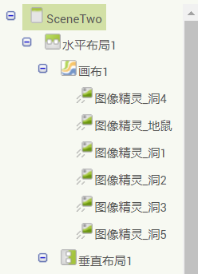
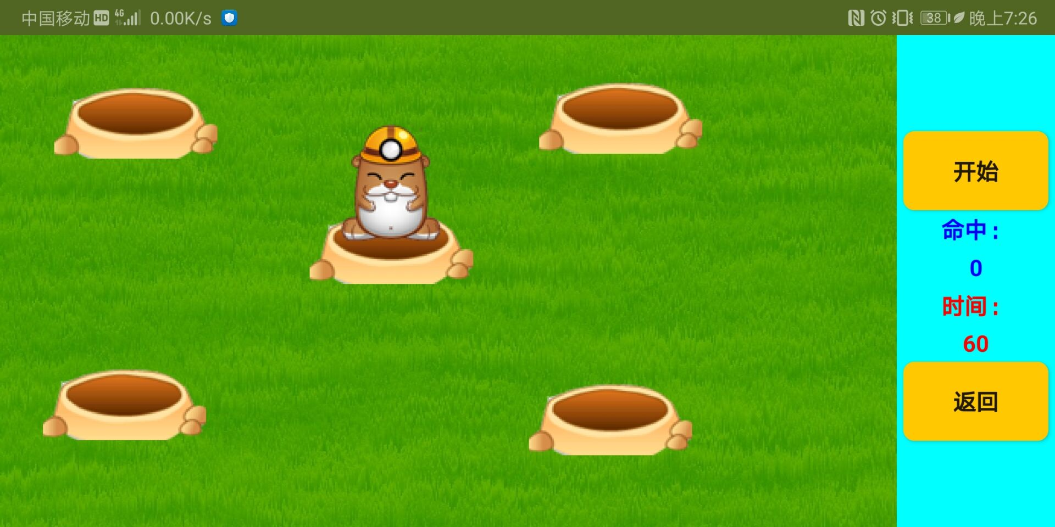
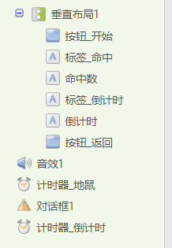
场景二——组件设计
Scene Two——Design of Components

Slide 5
场景二——组件设计
Scene Two——Design of Components
组件 | 所在组件栏 | 用途 | 命名 | 属性设置
屏幕 | Screen | 作为放置其他所需组件的容器，可看做一个游戏场景的载体。 | SceneTwo | 标题：场景二 标题栏：取消勾选 屏幕方向：锁定横屏 背景图片：grass.jpg
水平布局 | 界面布局 | 使得组件可以横向排列 | 水平布局1 | 高度：充满 宽度：充满
画布 | 绘画动画 | 放置动画控件 | 画布1 | 宽度：85% 高度：充满
图像精灵*5 | 绘画动画 | 用于显示地洞 | 图像精灵_洞1-图像精灵_洞5 | 图片：hole.png 将5个图像精灵拖到相应位置

Slide 6
场景二——组件设计
Scene Two——Design of Components
组件 | 所在组件栏 | 用途 | 命名 | 属性设置
图像精灵 | 绘画动画 | 用于显示地鼠 | 图像精灵_地鼠 | 启用：取消勾选 图片：mole.png 将地鼠拖到最中间的洞上
垂直布局 | 界面布局 | 使得组件可以纵向排列 | 垂直布局1 | 水平对齐：居中 垂直对齐：居中 宽度：15% 高度：充满 背景颜色：青色
按钮 | 用户界面 | 响应点击事件——开始游戏 | 按钮_开始 | 背景颜色：橙色 粗体：勾选 字号：14 形状：圆角 文本：开始

Slide 7
场景二——组件设计
Scene Two——Design of Components
组件 | 所在组件栏 | 用途 | 命名 | 属性设置
标签 | 用户界面 | 用于显示提示信息 | 标签_命中 | 粗体：勾选 字号：14 文本：“命中：” 文本颜色：蓝色
标签 | 用户界面 | 用于显示命中数 | 标签_命中数 | 粗体：勾选 字号：14 文本：0 文本颜色：蓝色
标签 | 用户界面 | 用于显示提示信息 | 标签_时间 | 粗体：勾选 字号：14 文本：“失败：” 文本颜色：红色
标签 | 用户界面 | 用于显示剩余时间 | 标签_倒计时 | 粗体：勾选 字号：14 文本：60 文本颜色：红色

Slide 8
场景二——组件设计
Scene Two——Design of Components
组件 | 所在组件栏 | 用途 | 命名 | 属性设置
按钮 | 用户界面 | 响应点击事件——返回主页面 | 按钮_返回 | 背景颜色：橙色 粗体：勾选 字号：14 形状：圆角 文本：返回
音效 | 多媒体 | 用于播放击中地鼠的音效 | 音效1 | 源文件：bang.wav
计时器 | 绘画动画 | 用于控制地鼠等时间间隔地出现 | 计时器_地鼠 | 启用计时：取消勾选 计时间隔：500ms
计时器 | 绘画动画 | 用于倒计时 | 计时器_倒计时 | 启用计时：取消勾选 计时间隔：500ms
信息对话框 | 用户界面 | 游戏结束时显示提示信息 | 对话框1 | 默认

Slide 9
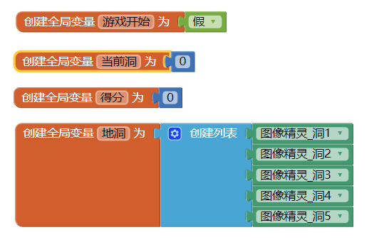
场景二——逻辑设计
Scene Two —— Logical Design
1. 全局变量&过程定义

Slide 10
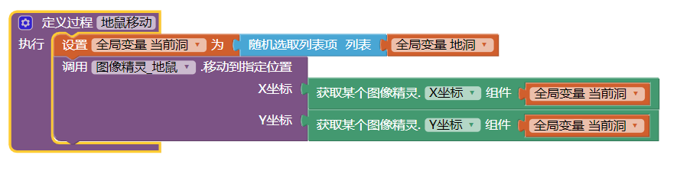
场景二——逻辑设计
Scene Two —— Logical Design
1. 全局变量&过程定义（续）
地鼠随机出现在5个洞中的一个

Slide 11
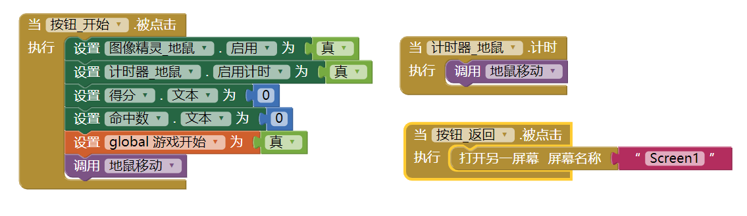
场景二——逻辑设计
Scene Two —— Logical Design
2. 按钮&计时器_地鼠

Slide 12
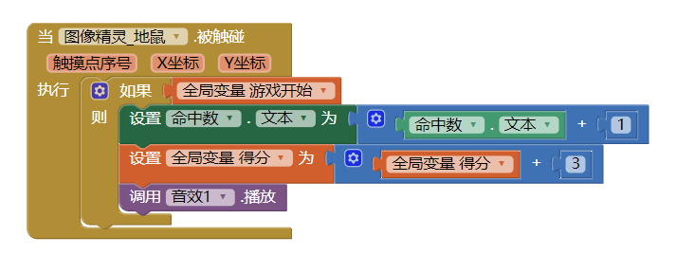
场景二——逻辑设计
Scene Two —— Logical Design
3. 击中地鼠
命中数：X
得分：Y
则Y = 2 * X – (60 - X)=3 * X - 60
其中（60-X）为未命中数（地鼠每0.5秒移动一次，一共30秒，60次）
倒计时结束时再减去60

Slide 13
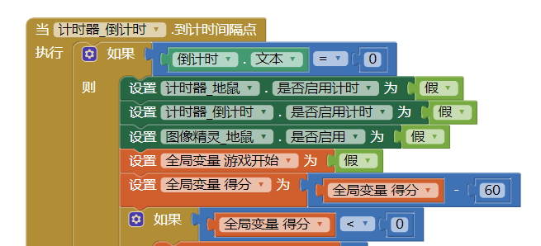
场景二——逻辑设计
Scene Two —— Logical Design
4. 计时器_倒计时——核心设计
倒计时结束时
刚刚的式子

Slide 14
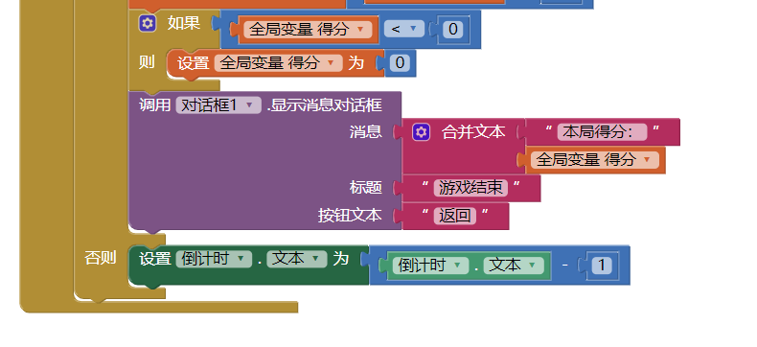
场景二——逻辑设计
Scene Two —— Logical Design
4. 触碰画布——核心设计（续）
最低0分
倒计时

Slide 15
PART 06
课堂小练

Slide 16
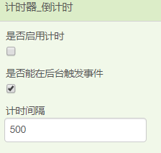
课堂小练
Think and Practice
本次案例实现切换场景的逻辑块所处的具体位置是？
A.内置块——控制 B.内置块——逻辑
C.内置块——过程 D.Screen1
答案：A。
2. 本次案例中，如果将倒计时计时器的计时间隔改为1000（ms）,会产生什么影响？
A.没有什么影响
B.地鼠移动的时间间隔变慢。
C.地鼠移动的次数增加，分数计算公式不再成立。
D.地鼠移动的时间间隔变慢，移动的次数增加。
答案：C。地鼠的移动时间间隔由“计时器_地鼠”控制，
倒计时计时器只控制游戏时长。

Slide 17
课堂小练
Think and Practice
3. 本次案例中，如果在下方的如果模块中增加一个“调用地鼠移动”的逻辑，关于其影响说法最全面的是？
A.没有什么影响。
B.地鼠移动次数增加，速度更快。
C.地鼠移动次数增加，分数公式不再成立。移动时间间隔更短。
答案：C。因为这样的话，游戏开
始后，只要地鼠被击中便会立刻
移动。移动次数增加，总次数就
不再是60次，分数计算公式就不
再成立。

Slide 18
再见

